Slide 1
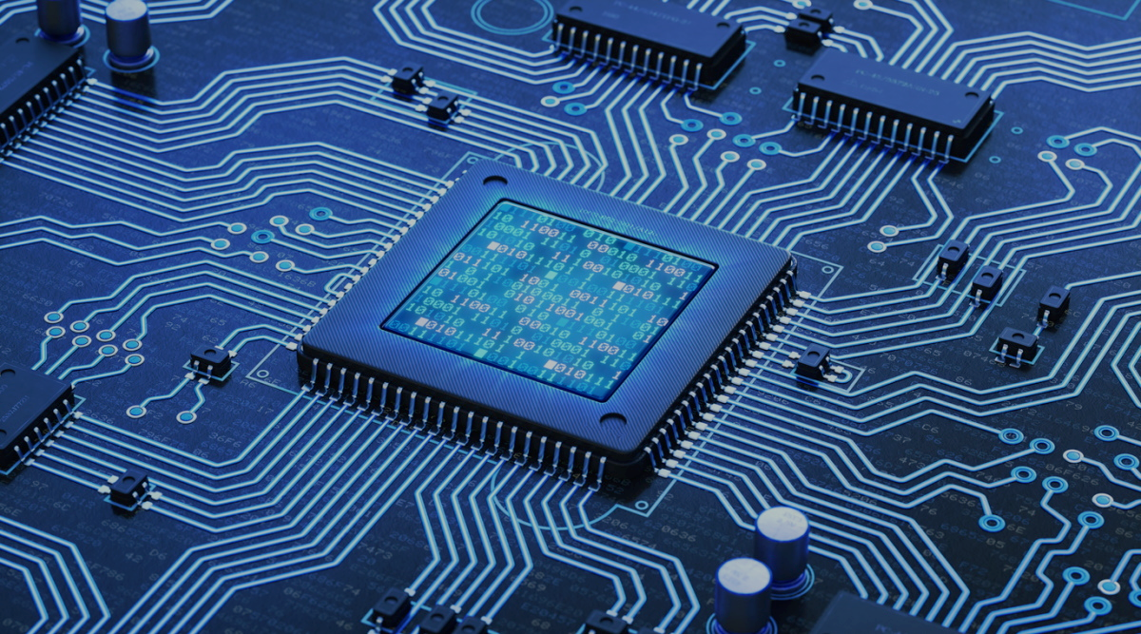
Théorie
Des systèmes d’exploitation

Slide 2
Avec la participation de :
Mountagha Abou DIA
Okana Gildas MANDOU
Franck-Ba MABUILA NKOUNGA
Kokou Godwin TCHAKPANA

Slide 3
PLAN DE TRAVAIL
LA GESTION DES FICHIERS
1- La notion de système de fichiers
2- La nomination d’un fichier
3- L’utilité du système de gestion de fichiers
LA GESTION DE LA MEMOIRE
1- Le gestionnaire de mémoire
2- La mémoire virtuelle
3- Le Swapping et le Mapping
LA GESTION DES INTERRUPTIONS
1- La notion d’interruption
2- Les types d’interruptions
3- Le traitement des interruptions

Slide 4
LA GESTION DES FICHIERS

Slide 5

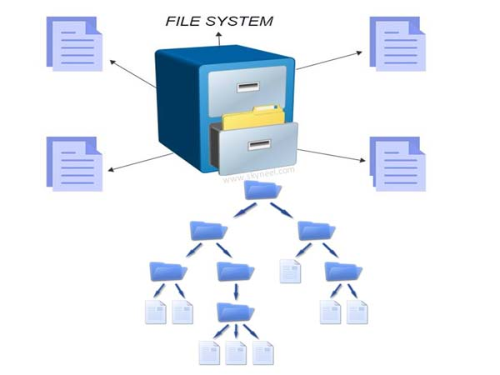
La notion de système de fichiers
un système de fichiers ou système de gestion de fichiers est une façon de stocker les informations et de les organiser dans des fichiers. La gestion des fichiers permet de traiter de conserver des quantité importante de données ainsi que de les partager entre plusieurs programmes informatiques.

Slide 6

La nomination d’un fichier
Le nom d'un fichier est une chaîne de caractère souvent de taille limitée. De nos jours quasiment tous les caractères sont utilisables mais certains sont interdits ou déconseillés car ayant un sens pour le système d'exploitation.

Slide 7

L’utilité du système de gestion de fichiers
Le système de fichiers assure plusieurs fonctions telles que:
La manipulation des fichiers;
L'allocation de place mémoire secondaire;
La localisation des fichiers;
La sécurité et le contrôle les fichiers;
Le bon fonctionnement et l'organisation du fichier.

Slide 8
LA GESTION DE LA MEMOIRE

Slide 9
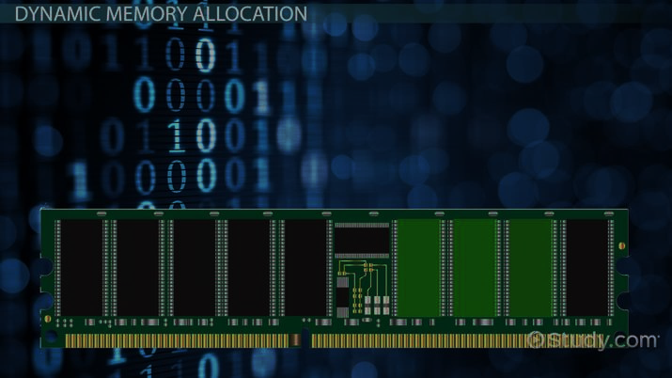
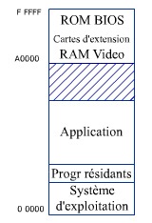
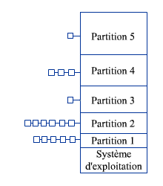
Le gestionnaire de mémoire
La gestion de mémoire pour système monotâche et multitâche

Slide 10

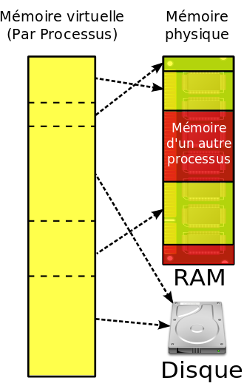
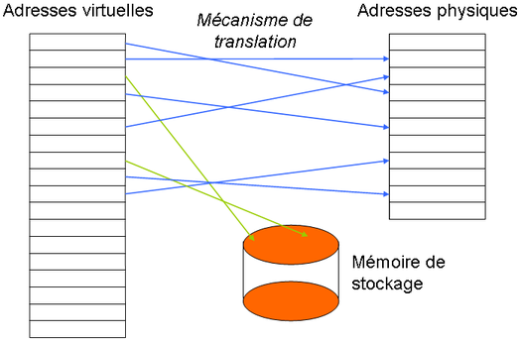
La mémoire virtuelle

Slide 11
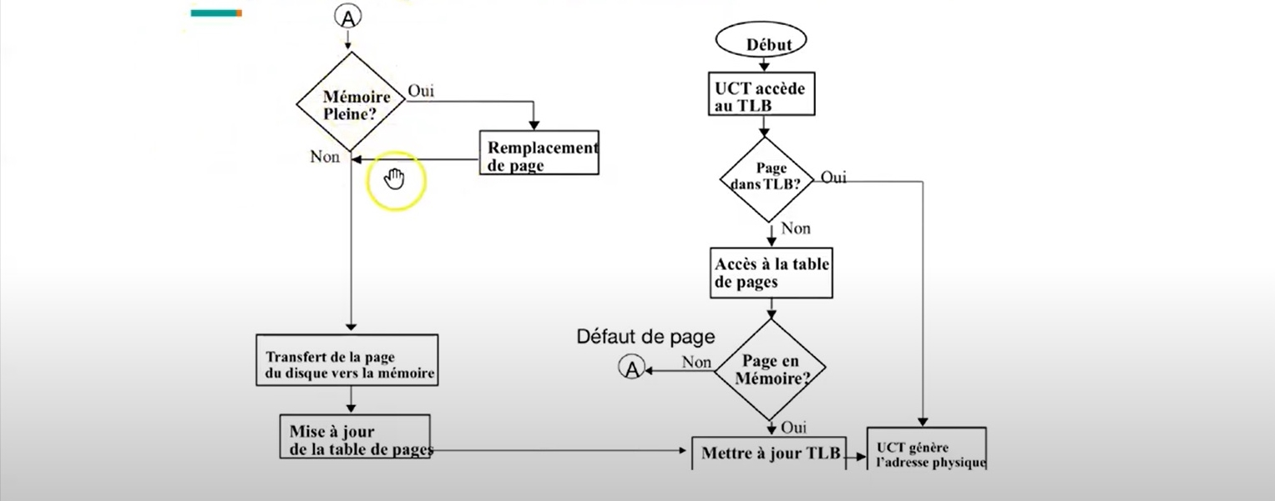

Slide 12

Le Swapping et la Mapping
L'espace d'échange, en anglais swap, est une partie de la mémoire de masse d'un ordinateur utilisée par le système d'exploitation pour stocker des données qui, du point de vue des applications, se trouvent en mémoire vive.
Le mapping est une méthode qui consiste à indiquer à quelle adresse de la mémoire cache doit être écrite une ligne de la mémoire principale.

Slide 13

LA GESTION DES INTERRUPTIONS
La gestion des interruptions est la partie du noyau système chargée de répondre aux signaux(événements). Sa fonction est de deux ordres : déterminer la source d’interruption et répondre à l’interruption.

Slide 14

La notion d’interruption
Une interruption est un évènement qui provoque l'arrêt du programme en cours et provoque le branchement du microprocesseur à un sous-programme particulier dit de "traitement de l'interruption". Les interruptions ont été introduite pour permettre à l’utilisateur ou au système de pouvoir interrompre un programme fautif qui s’exécute en boucle. Elles servent à commuter les tâches dans un ordonnanceur et permettent des communications non bloquantes avec les périphériques externes.

Slide 15

Les types d’interruptions
En informatique, il existe principalement trois types d’interruptions :
Les interruptions matérielles
Les interruptions logicielles
Les exceptions

Slide 16
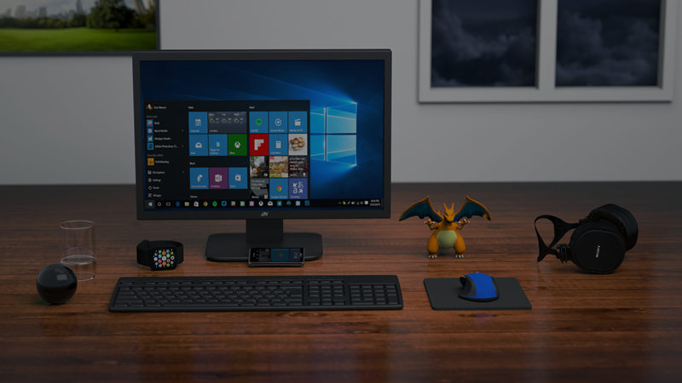
Les interruptions matérielles
Encore appelées interruptions externes, ce sont des signaux émis par des composantes physiques ; Les tics d’horloge, les données arrivant de la souris ou du clavier, un signal du disque rigide signifiant que celui-ci est prêt à transférer des données peuvent tous être source d’interruptions. Elles sont classées en deux catégories :

Slide 17
Les interruptions masquables : Il est en effet parfois nécessaire de pouvoir ignorer les interruptions pendant un certains temps, pour effectuer des traitements très urgents par exemple. Ainsi, certaines interruptions peuvent être masquées pour poursuivre le processus en cours puis démasquées à la fin de cet dernier.
Les interruptions non masquables : ce sont des évènements de priorité la plus élevée qui doivent être traitées immédiatement et dans n'importe quelle situation. Elles ne peuvent pas être ignorées.

Slide 18

Les interruptions logicielles
Encore appelées interruptions internes, les interruptions logicielles sont semblables aux interruptions matérielles. L'unique différence réside dans le fait que les interruptions logicielles sont émises par des programmes. Les interruptions logicielles sont générées volontairement par un processus en exécution. Elles ne peuvent être ni invalidées ni masquées.

Slide 19

Les exceptions
Tout programme en exécution peut être sujet à des erreurs pour lesquelles des stratégies de détection et de réparation sont possibles. Ces erreurs ne sont pas des bugs mais des conditions particulières dans le déroulement normal d'une partie d'un programme. Si le programme peut gérer et traiter l'exception, il peut continuer à s'exécuter. Si une exception n'est pas gérée, le programme peut être obligé de quitter.

Slide 20
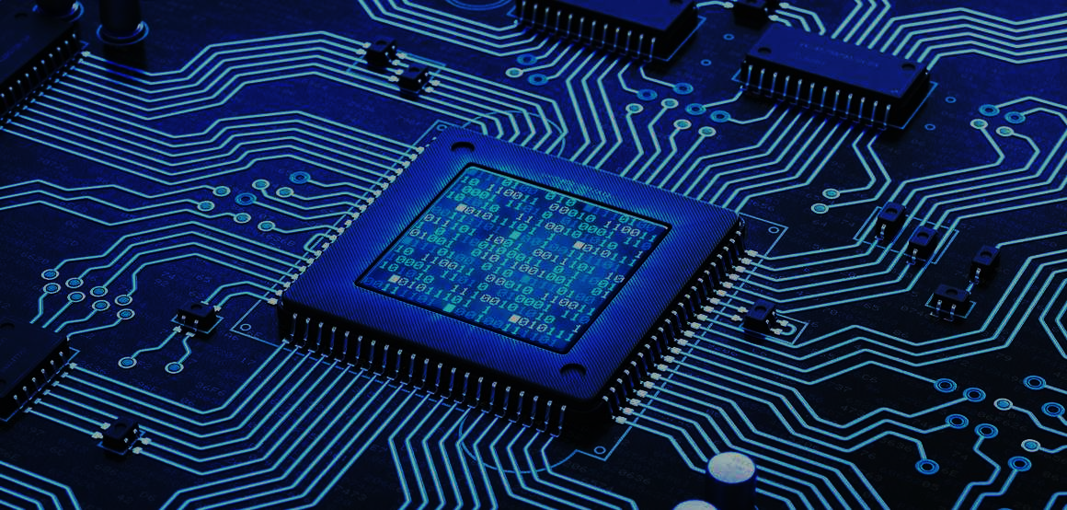
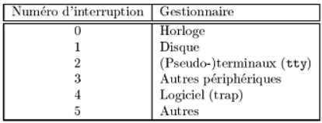
Le traitement des interruptions
Le traitement d’une interruption par le système s’effectue en appelant une routine de traitement associée à cette interruption, dont l’adresse est stockée dans les cases d’un tableau indexé par le type d’interruption : la table de vecteurs d’interruption.

Slide 21
